Slide 1

T
CUAI 딥러닝 논문 리뷰 스터디 CV 1팀
2025.03.25
발표자 : 박준우

Slide 2
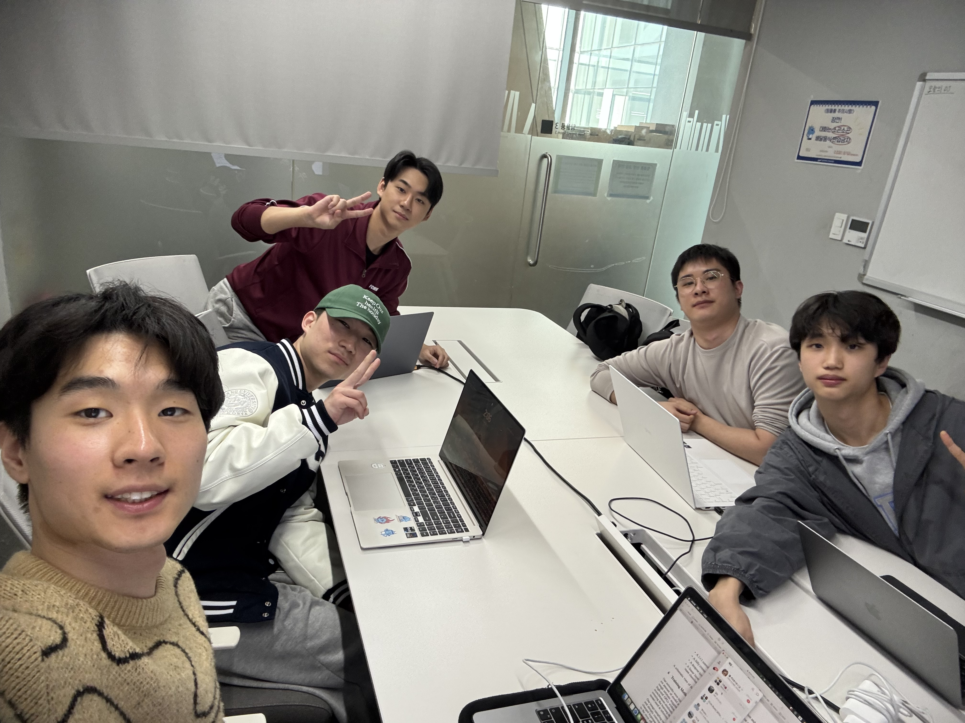
스터디원 소개 및 만남 인증
이곳에 만나서 찍은 사진을 넣어주세요.
(비대면일 경우엔 화면 캡쳐 이용)
얼굴이 나오게 찍어주셔야 합니다:D
스터디원 1 : 박준우
스터디원 2 : 김태환
스터디원 3 : 송재호
스터디원 4 : 이해찬
스터디원 5 : 김성민

Slide 3
목차
스터디 소개
2주차 스터디 내용 소개
다음 스터디 계획

Slide 4
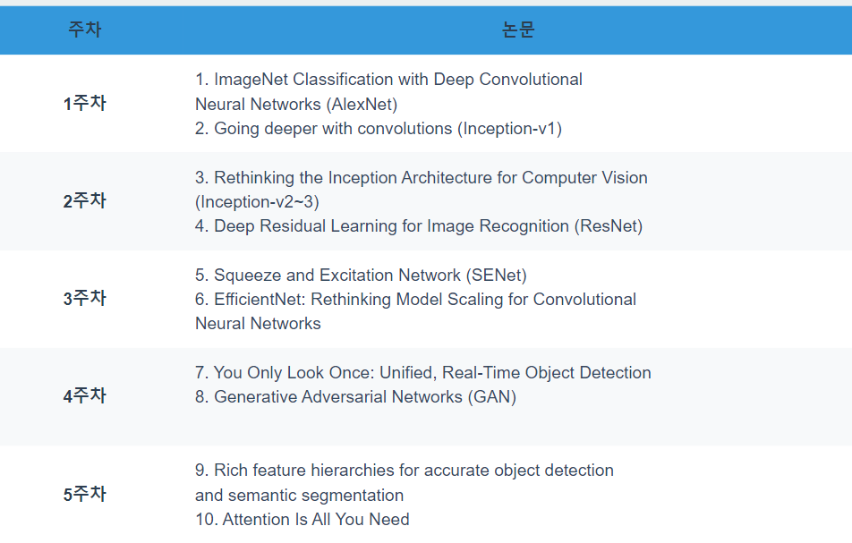
스터디 소개 (1)
- CV 분야에서 foundational한 논문들 10편 선정하고 매주 두 편씩 읽음
- 두 명씩 조를 짜 각 조가 발표할 논문을 정함
- (김태환님은 따로 리뷰할 논문 준비/설명)

Slide 5
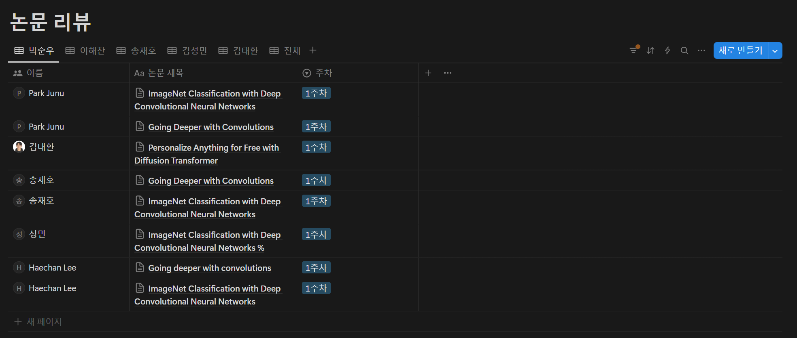
스터디 소개 (2)
- 각자 논문을 읽고 노션에 정리 및 공유
- 각 조당 발표자는 한 명씩 당일에 랜덤으로 정함

Slide 6
2주차 스터디 내용 소개
김성민, 이해찬: ImageNet Classification with Deep Convolutional Neural Networks (AlexNet)
박준우, 송재호: Going Deeper with Convolutions (GoogLeNet)
김태환: Personalize Anything for Free with Diffusion Transformer

Slide 7
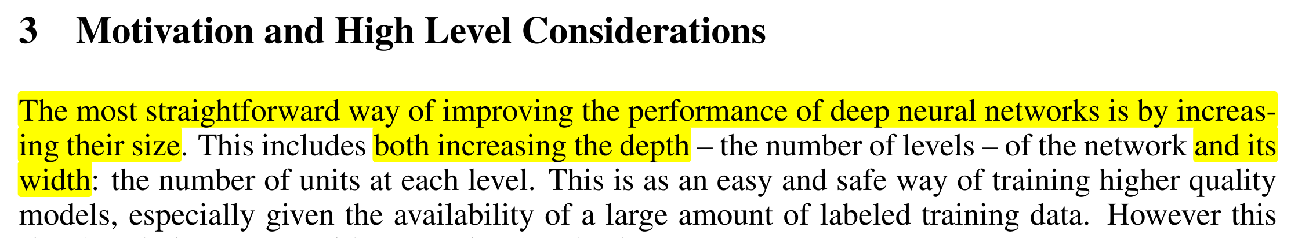
2주차 스터디 내용 소개: Going Deeper with Convolutions
ILSVRC-2014에서 우승을 한 GoogLeNet에 관한 논문
AlexNet (ILSVRC-2012) 이후로 Deep Convolutional Layer에 대한 가능성을 확인할 수 있었음. (층을 더 깊게 쌓으면 더 복잡한 특징 학습 가능)
“그럼 층을 어떻게 더 깊게 만들 수 있을까?” 라는 질문에서 출발

Slide 8
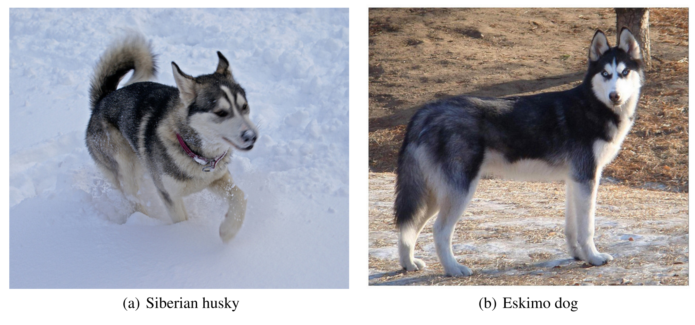
2주차 스터디 내용 소개: Going Deeper with Convolutions
Problem 1: 층을 넓고 깊게 만들 때 생기는 문제
1) 파라미터의 수가 늘어나면서 overfitting의 문제가 생김
+ 한정된 데이터: ILSVRC는 아주 세밀하게 분류된 데이터
(현실적으로 구하기 어려움)
2) 컴퓨팅 자원이 기하급수적으로 늘어나게 되고 낭비됨
두 개의 연속된 Convolution Layer에서 filter 수를 균일하게 증가시키면 계산량은 제곱으로 증가함 (Ex. 두 Layer의 filter 수를 각각 두 배로 늘리면 계산량은 4배(2²)로 증가)
만약 추가된 용량이 비효율적으로 사용된다면(Ex. 대부분의 가중치가 거의 0에 가까움), 상당한 컴퓨팅 자원이 낭비됨

Slide 9
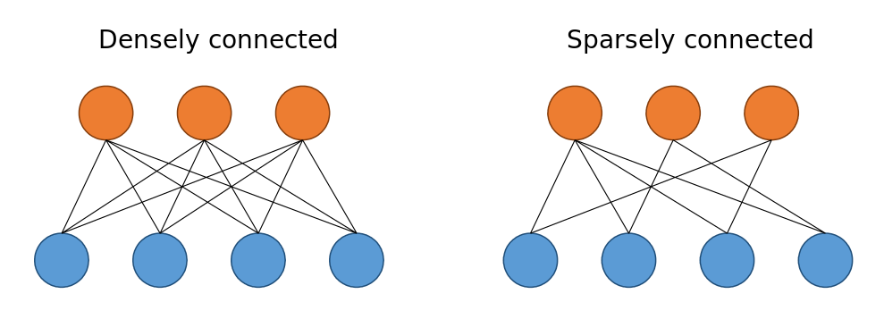
2주차 스터디 내용 소개: Going Deeper with Convolutions
Solution 1. Use Sparsely connected architecture
Fully(Densely) Connected: 모든 뉴런이 서로 연결됨 = 많은 수의 파라미터 필요
Sparsely Connected: 일부 뉴런들만 서로 연결됨 = 더 적은 수의 파라미터 필요
과적합, 컴퓨팅 자원 해결
Convolution Layer, FC Layer 모두 sparsity를 구현하여 훨씬 적은 수의 파라미터를 사용하도록 architecture를 변경함.

Slide 10
2주차 스터디 내용 소개: Going Deeper with Convolutions
Problem 2: 현재 컴퓨팅 디바이스(CPU, GPU)는 dense matrix operation(밀집 행렬 연산)에 최적화돼 있음.
현대 CPU, GPU는 규칙적인 패턴의 대규모 행렬 연산에 최적화 돼 있음. 그러나 Sparse 행렬은 0이 아닌 값들이 불규칙하게 분포해 있음.
대표적으로
1. Lookups
Sparse Metrices는 연산할 때마다 값이 “0인지 아닌지“ “어디에 있는지”를 확인하는 과정이 필요한데 조회 과정이 많은 시간을 소모할 수 있음.
2. Cache Misses
Dense Metrices와 달리 Sparse Metrices는 데이터가 불연속적으로 저장돼 캐시 효율이 낮고 메모리 접근 시간이 증가함.

Slide 11
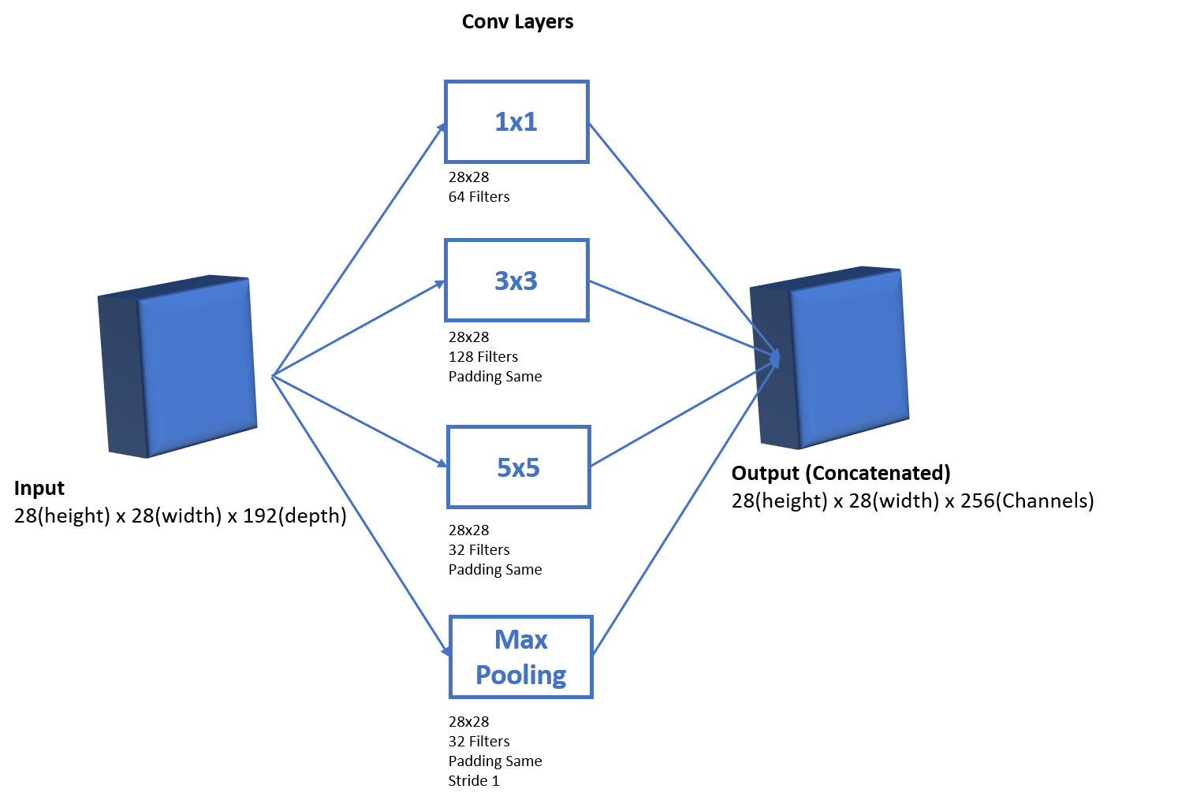
2주차 스터디 내용 소개: Going Deeper with Convolutions
Solution 2. (Naïve) Inception Module
Idea: Sparse connectivity의 이점을 dense 하드웨어에서 효율적으로 활용해보자
다양한 filter size와 pooling을 병렬적으로 적용하고 결과를 합침(Concatenate)

Slide 12
2주차 스터디 내용 소개: Going Deeper with Convolutions
Solution 2. (Naïve) Inception Module
Efficient multi-scale computation:
다양한 스케일의 특징을 동시에 추출 가능
이때
- 1x1: 주로 채널 간 정보를 혼합하고 채널의 수 축소
- 3x3: 작은 영역 특징 추출
- 5x5: 상대적으로 큰 영역 특징 추출
Dense matrix:
Filter를 사용하기 때문에 밀집 행렬 곱셈(dense matrix calculation)을 수행할 수 있음.
Dense matrix는 modern GPU에 최적화돼 있기 때문에 계산이 효율적임

Slide 13
2주차 스터디 내용 소개: Going Deeper with Convolutions
Problem 3: (Naïve) Inception Module을 그냥 사용하니 연산량 매우 증가함
1. filter 크기가 클수록(3x3, 5x5) 연산량이 제곱으로 늘어남
2. 입력 채널 수가 클수록 (모든 입력 채널에 filter를 적용해야 되기 때문에) 연산량이 증가함
즉 Naïve Inception Module은 여전히 sparsely connected돼 있다고 할 수 없음
Ex. 입력 채널이 256, 출력 채널이 256일 때 파라미터 수 = 5x5x256x256 = 약 1,600,000 (매우 커짐)

Slide 14
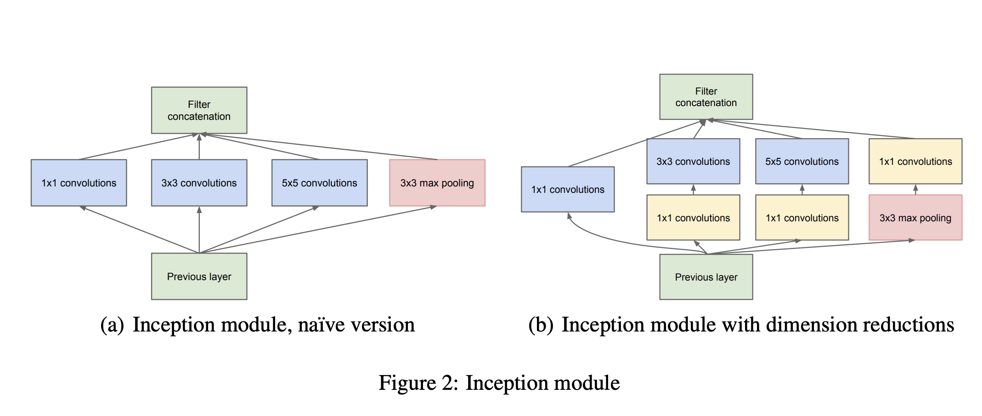
2주차 스터디 내용 소개: Going Deeper with Convolutions
Solution 3. 1x1 convolution layer를 사용해 연산량을 줄여보자. (dimension reduction)
3x3, 5x5 와 같은 filter를 사용할 때는 먼저 1x1 convolution을 통과하게 하게 함
채널 수가 감소하기 때문에 파라미터 수가 현저히 감소할 뿐더러
성능 저하 없이 모델의 표현력이 향상됨 (채널 간 정보 결합 + 비선형성(ReLU))

Slide 15
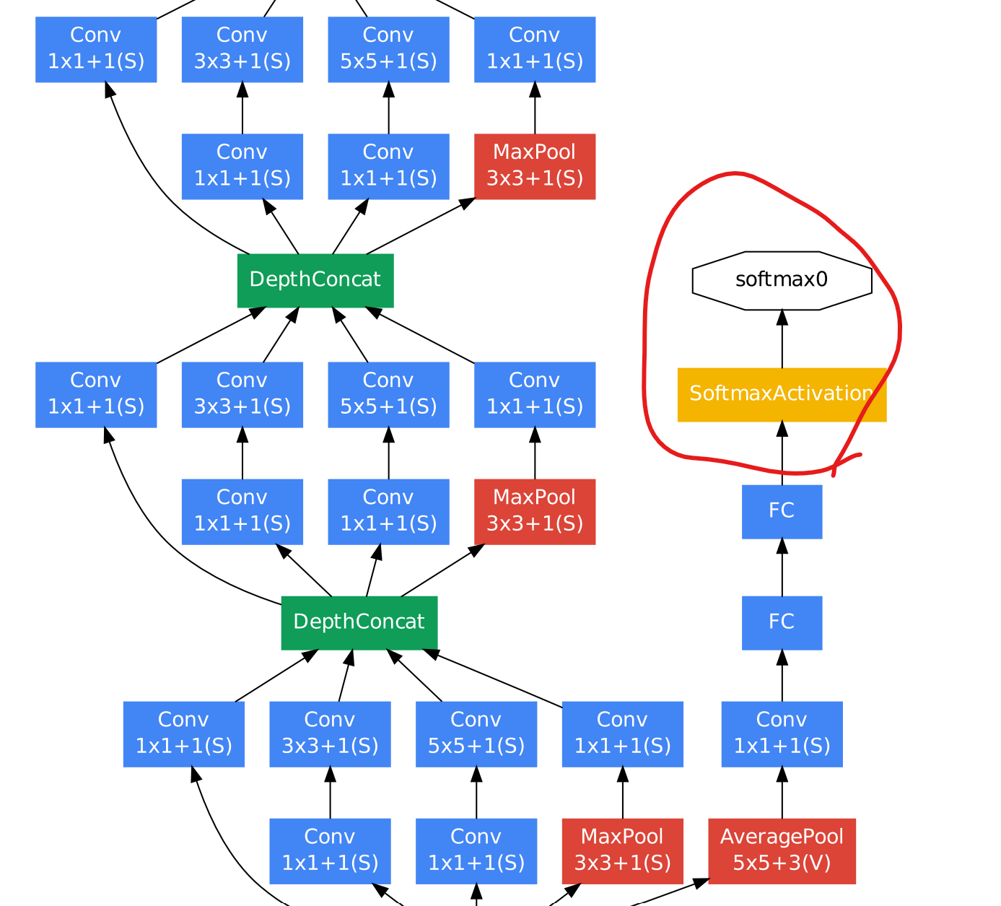
2주차 스터디 내용 소개: Going Deeper with Convolutions
Auxiliary(보조적인) Classifier
네트워크의 깊이가 긴 만큼 기울기 소실
(Vanishing Gradient) 문제가 있을 수 있음.
VG: 학습 과정에서 기울기가 점점 작아져 앞쪽
레이어의 가중치가 제대로 업데이트되지 않는
현상
보조 분류기를 도입하여 중간 단계에서도
손실을 계산하고 기울기 생성. 기울기가 네트워크
의 앞까지 더 잘 전달되도록 도움으로써
VG 문제 완화

Slide 16
2주차 스터디 내용 소개: Going Deeper with Convolutions
Others
Multibox
Ensemble
Global Average Pooling
…

Slide 17
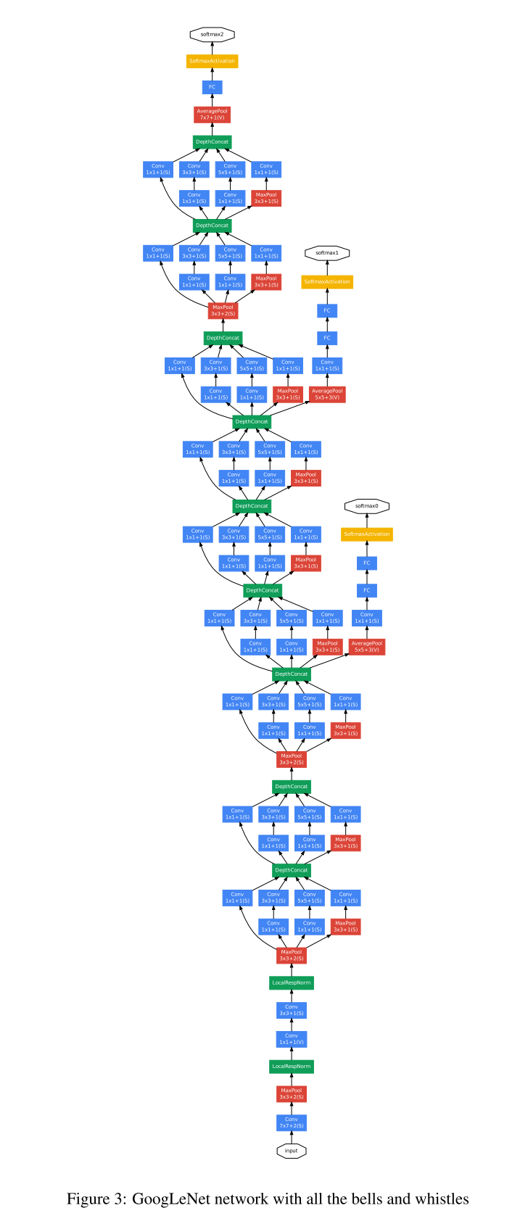
2주차 스터디 내용 소개: Going Deeper with Convolutions
GoogLeNet with Inception Module
1. 네트워크 깊이가 22층으로 깊어지면서 발생하는 기울기
소실 문제를 Auxiliary Layer로 해결
2. Inception Module과 1x1 convolution 도입으로
- 다양한 스케일의 특징 추출
- 연산량 감소 (AlexNet 대비 파라미터 12배 감소)
- Top-5 Error Rate 6.67%로 ILSVRC 2014 우승
→ 효율적이면서도 고성능인 CNN 구조의 새로운 기준을
제시

Slide 18
다음 스터디 계획
1. Rethinking the Inception Architecture for Computer Vision (Inception-v2, Inception-v3)
2. Deep Residual Learning for Image Recognition (ResNet)

Slide 19
감사합니다

